Slide 1
Introdução à Psicologia
006 | Os quatro objetivos
da ciência psicológica
Marcos Lima

Slide 2

Características importantes da ciência psicológica
Empirismo sistemático
Produção de conhecimento público
Exame de problemas solucionáveis

Slide 3
Quais são os objetivos da ciência psicológica?
3

Slide 4

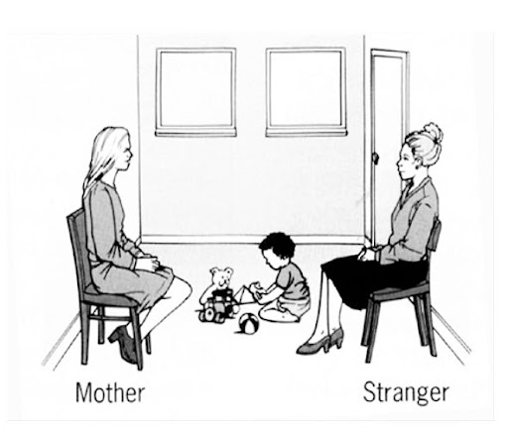
Descrição
Psicólogos definem, classificam, catalogam ou categorizam comportamentos

Slide 5



Previsão
Psicólogos buscam prever comportamentos

Slide 6

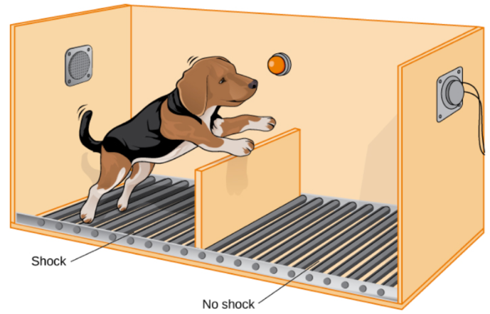
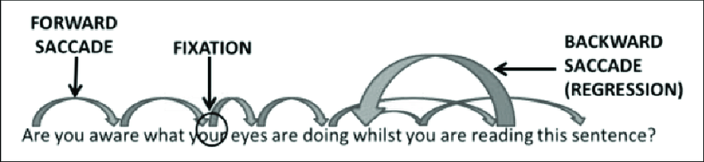
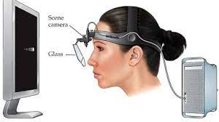
Explicação
Psicólogos tentam identificar as causas dos comportamentos

Slide 7

Aplicação
Psicólogos tentam aplicar conhecimentos científicos em contextos reais, com o objetivo de melhorar as vidas das pessoas

Slide 8

Materiais recomendados

Slide 9
Introdução à Psicologia
Até o próximo vídeo! ☺

